Slide 1
Estados Unidos da América Apresentação Cultural

Slide 2
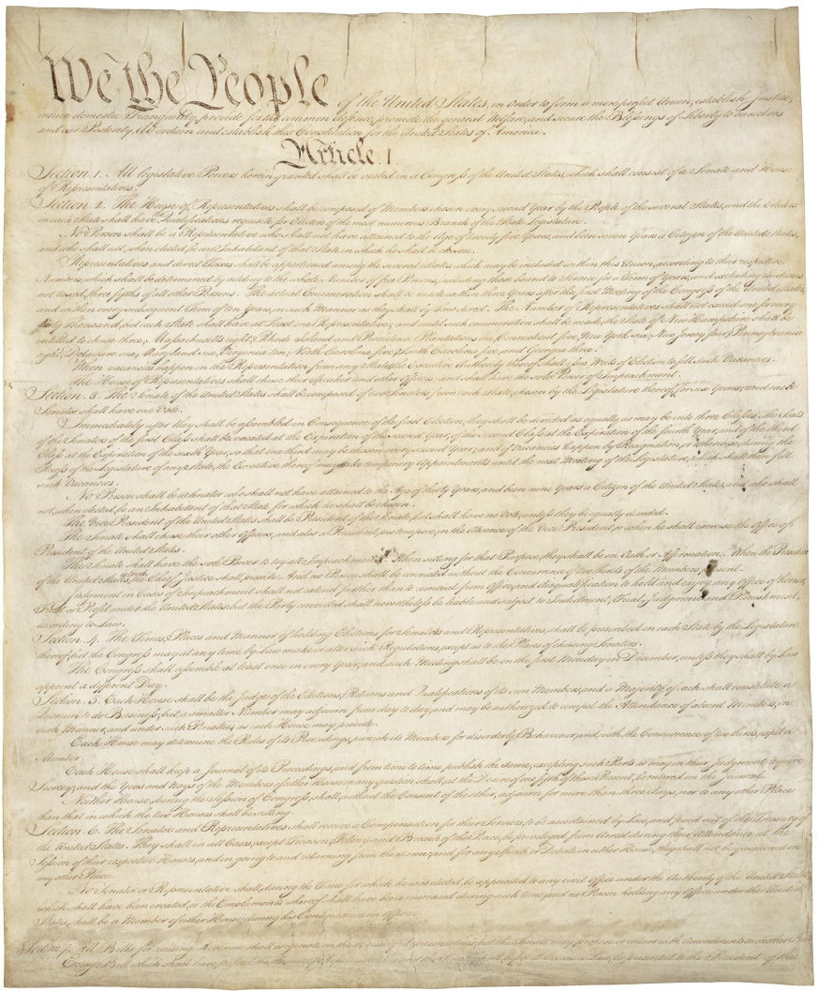
A Constituição
Entrou em vigor em 1789
Incorporou 27 emendas
10 primeiras conhecidas como “Carta de Direitos”
Inclui proteções específicas à liberdade individual e à justiça
Coloca restrições aos poderes do governo
Permanentemente em exposição nos Arquivos Nacionais de Washingon D.C., capital nacional

Slide 3
A Bandeira
Criada em 1777
Foi alterada 26 vezes, principalmente para incluir novos estados
A versão atual foi adotada em Julho de 1960
Estrelas = 50 Estados
Listras = 13 colônias originais

Slide 4
Os 50 Estados

Slide 5
Fatos Interessantes sobre Estados
Pensilvânia = primeira casa Estigmatina (Hazleton)
Havaí = já foi um estado independente, monarquia
Utah = maior população de Mormons
Novo México = maior % de Católicos: 34%
Califórnia = maior população de Católicos: 3.7 milhões
Massachusetts = construiu o 1º metrô (1897)
Texas = já pertenceu ao México
Washington D.C. = capital do país
Não é estado, mas sim distrito
Maior parte da população é de
origem Africana

Slide 6
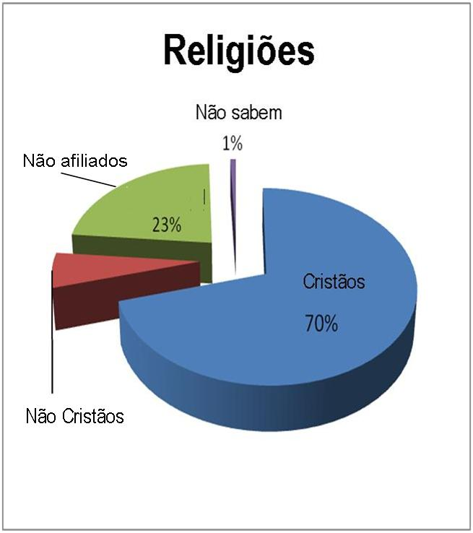
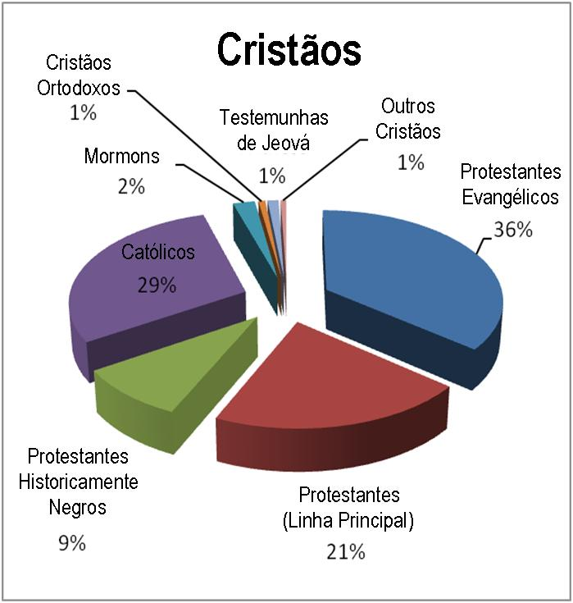
Religiões
Estudo do Panorama Religioso – Pew Research Center - 2014

Slide 7
Estátua da Liberdade
Presente da França após a Revolução Americana
Representa a Liberdade e a Democracia
Tocha: símbolo de iluminação intelectual
Coroa (25 janelas): simboliza pedras preciosas e os raios do céu brilhando sobre o mundo
Cravos da coroa (7): sete mares e continentes
Tablete: um livro de lei
Correntes quebradas: a liberdade como movimento para a frente, contra a opressão e servidão

Slide 8
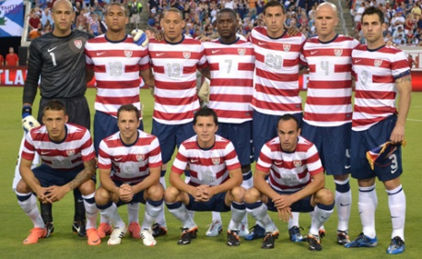
Esportes Mais Populares
Futebol Americano (NFL)
Beisebol (MLB)
Basquete (NBA)
Hockey no Gelo (NHL)
Futebol (MLS)
Tênis
Golfe
Box
Automobilismo
Esportes em pistas e campos de atletismo

Slide 9
Estados Unidos da América Uma Nação sob Deus, indivisível, com Liberdade e Justiça para Todos.

